Slide 1


RESUMO PRÁTICO
Resumo dos tópicos básicos e essenciais para a resolução de exercícios com Java

Slide 2

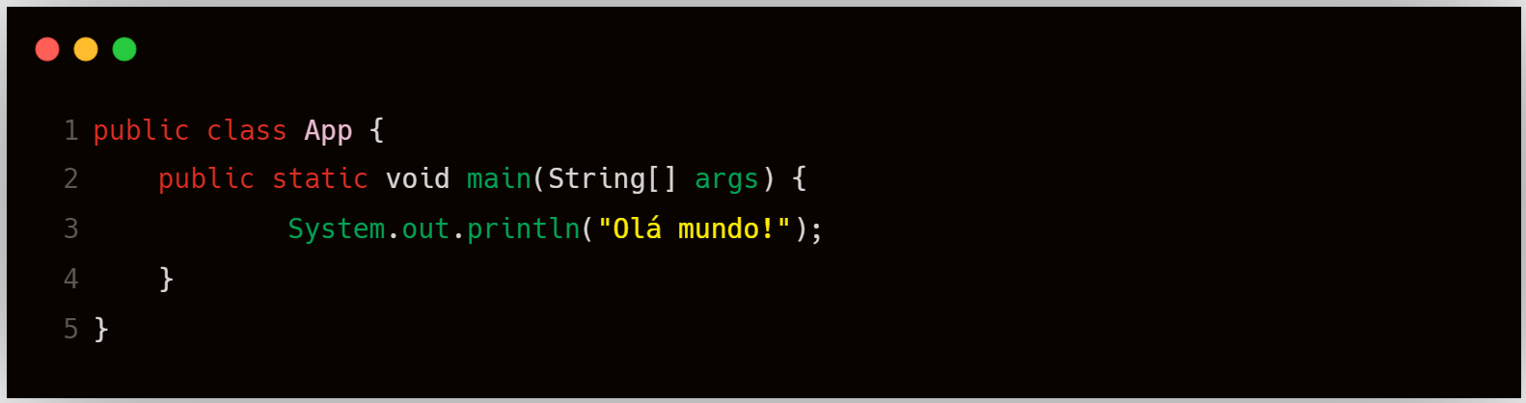
O programa mais simples em Java

Slide 3

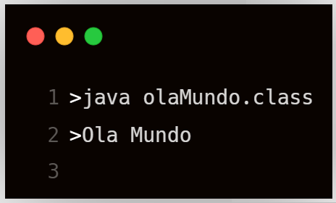
Fluxo de criação, compilação e execução de um programa em JAVA
javac olaMundo.java
Editor
-->
arquivo: olaMundo.java
-->
Compilador
Vamos utilizar o
VISUAL STUDIO CODE
-->
java olaMundo.class
-->
JVM
-->
arquivo:
olaMundo.class

